Slide 2

Überblick kognitiver Architekturen

Slide 3

Überblick kognitiver Architekturen
Einführung und Motivation
Kognition und Intelligenz
Kognitive Architekturen
  Begriffsklärung
  Arten und Klassifizierungen
  Strukturelle Analyse
  Funktionale Analyse
Beispielarchitekturen
  SOAR
  ICARUS
Bilanz und Ausblick

Slide 4


1. Einführung und Motivation
Psi-Theory (2002)
Dörner
SOAR (1983)
Newell, Laird, Rosenbloom
FORR (1992)
Epstein
ACT-R (1973)
John Robert Anderson
EPIC (1997)
Meyer, Kieras
ICARUS (2004)
Langley

Slide 5
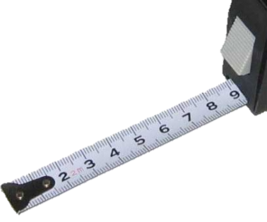
2. Kognition und Intelligenz
Prozesse des Wahrnehmens, der Erkenntnis, des Vorstellens, des Wissens, des Denkens, der Kommunikation und der Handlungsplanung
Kognition
Intelligenz
  Anpassungsfähigkeit
    Abstraktionsfähigkeit
      Lernfähigkeit

Slide 6
Informationsverarbeitungsgesetz
Physical Symbol System Hypothesis
„Ein physikalisches symbolverarbeitendes System besitzt die notwendigen und hinreichenden Voraussetzungen für allgemeines intelligentes Handeln.“
Menschliches Denken ist Symbolmanipulation
Maschinen können intelligent sein
2. Unified Theories of Cognition
menschlicher Geist funktioniert vom Prinzip her wie ein Computer
komplette Bandbreite menschlicher kognitiver Fähigkeiten in einer einzigen Theorie vereinigen
Mensch wird als “Wissenssystem“ gesehen
Kandidaten für eine Unified Theory: SOAR
Information
Input /
Wahrnehmung
Control /
Bewusstsein
Output /
Motorik

Slide 7
3. Kognitive Architekturen
3.1 Begriffsklärung
Kognitive Architektur: Mechanismen-Framework, das zur Erlangung kognitiver Fähigkeiten dient
Symbolische Verarbeitung:
Physical Symbol System Hypothesis (PSS) ⬅➔ Computational Theory of Mind (CTM)
Symbole dienen internen Bezügen Symbole dienen externen Bezügen
Berechnungsvollständigkeit: Kognitive Architekturen können sich i.d.R. vollständig emulieren
3.2 Herangehensweisen und Klassifizierungen
Emergente vs. Kognitivistische Ansätze
Unterschiedliche Vernetzung der Teilkomponenten
  Integrierend
  Geschichtet
  Modular
  Konnektionistisch

Slide 8
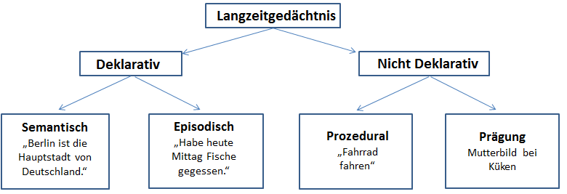
4. Strukturelle Analyse: Informationsarten
In kognitiven Architekturen:
durch symbolische Ausdrücke beschrieben
Objekte und Fakten durch Eigenschaftslisten repräsentiert
unabhängig von Architektur
In kognitiven Architekturen:
Definieren von Ableitungsregeln mit deren Hilfe aus bereits bestehenden neue Fakten gewonnen werden
abhängig von Architektur

Slide 9
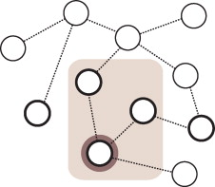
Speichermodule
Ansätze aus der Psychologie
1. Multi- Speicher Modell von Atkinson und Shiffrin (1968)
2. Arbeitsgedächtnis von Baddley (1974)
3. Cowan-Oberauer Modell (1995)
nur ein LZG welches ein riesiges
Netzwerk an verbunden Informationen
ist, deren aktivierten Teile AG darstellen
In kognitiven Architekturen
Unterscheidung von kurzfristigen (schnelle Verfügbarkeit)und langfristigen Speichermodulen (große Datenmenge)

Slide 10
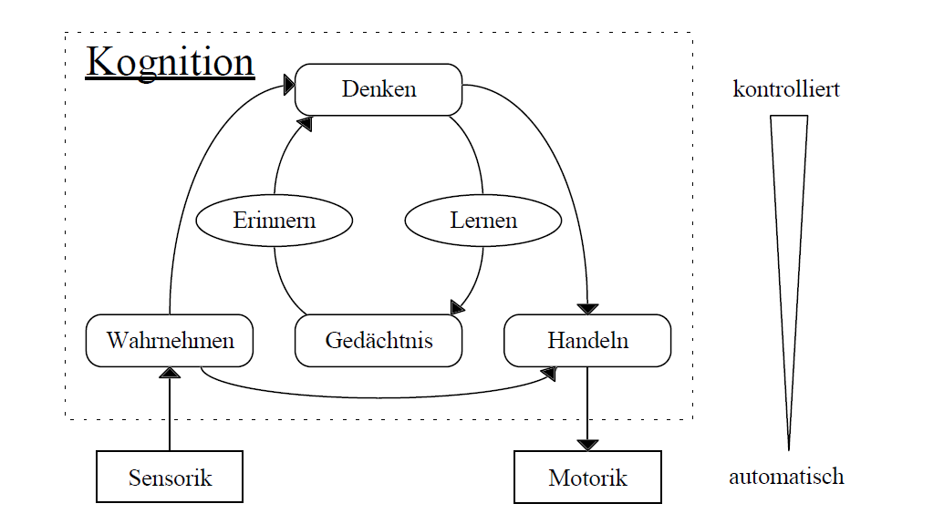
Informationsverarbeitungsprozess
1. Wahrnehmen und Handeln
Schnittstelle zwischen dem Agenten und seiner Umwelt dar.
2. Ausführung und Aktion
Kognition findet statt um Aktivität in der Umwelt zu unterstützen

Slide 11
Informationsverarbeitungsprozess
3. Erinnern und Lernen
Erinnern: Fähigkeit zu enkodieren und Ergebnis eines kognitiven Prozess zu speichern um später Zugang zu haben
Lernen: Generalisierung von spezifischen Wissen und Handlungen
4. Problemlösen und Planen
kognitiven Tätigkeiten, mit denen Handlungen zum Verändern der Welt auf ein bestimmtes Ziel oder einen Zweck hin erzeugt werden
drei Ebenen: reaktive Planung, situative Planung, deliberative Planung
5. Logisches Denken und Entscheiden
logisches Denken: zieht geistige Schlussfolgerungen aus anderem Wissen oder Annahmen über die der Agent bereits verfügt
Entscheiden: zielgerichtete Auswahl von Alternativen
6. Interaktion und Kommunikation
Agenten existieren in einer Umwelt mit anderen Agenten

Slide 12
3.4 Funktionale Analyse
Kognitives Spektrum:
Reaktivität
Situativität
Deliberativität
Adaptivität
Sozialität
Verhaltensspektrum:
Rationalität
Video
Robustheit
Flexibilität und Vielseitigkeit

Slide 13
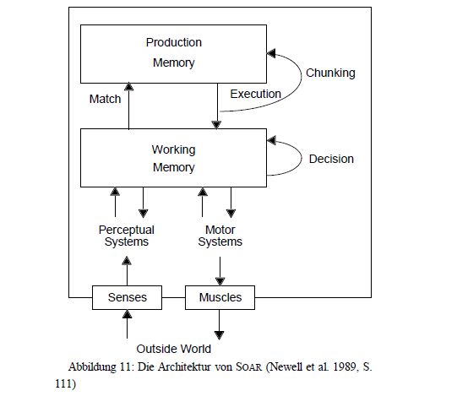
4. Beispielarchitekturen: SOAR
Gesamtarchitektur
1983 von A. Newell, J. Laird und P. Rosenbloom entwickelt
Abkürzung für State, Operator And Result
Frei verfügbar: http://sitemaker.umich.edu/soar/home
Prinzipien in SOAR
Problemlösen:= Suche in Problemräumen
dauerhaftes Wissen durch Produktionsregeln repräsentiert
temporäres Wissen durch Objekte repräsentiert
neue Ziele werden nur bei Sackgassen generiert

Slide 14
SOAR- Produktionsregeln/ Operatoren
sp { rule*name | „Soar production“
(condition) | Bedingung testet das Vorhandensein von Daten im Arbeitsspeicher
→ | wenn alle Bedingungen zutreffen feuert Regel
(action)} | Aktionen werden ausgeführt

Slide 15
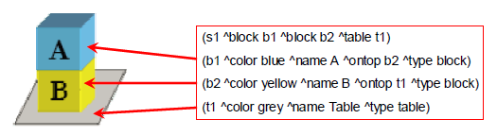
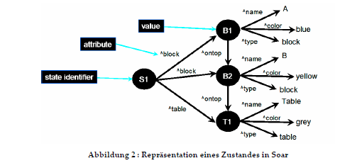
SOAR- Zustände
Wissen wird durch Attribut/ Wert-Listen repräsentiert und in Form von Produktionen gespeichert
einzelne Wissensobjekte in Zustand zusammengefasst

Slide 16
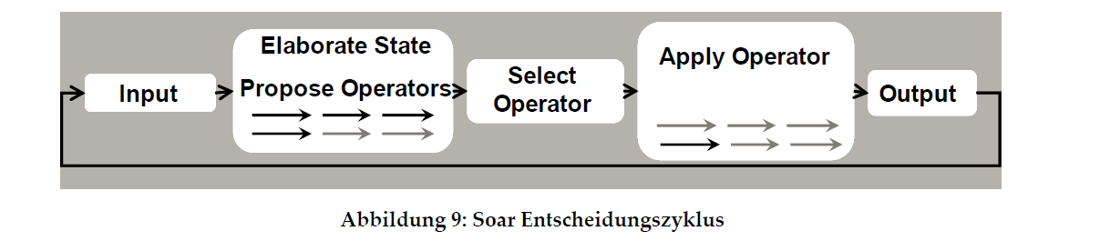
SOAR- Entscheidungszyklus
1. Input (optional)
2. Elaborationsphase:
Produktionsregeln testen ob WM bestimmte Bedingungen erfüllt-> feuern
3. Select Operator:
Treffen der eigentlichen Entscheidung
1. Fall: Operator anwenden mit höchster Präferenz
2. Fall: Es kann nicht genau ein Operator ausgewählt werden
4. Apply Operator State:
auslösen der Aktionen, die als Bedingung den ausgewählten Operator haben
5. Output (optional)

Slide 17
SOAR- Sackgassen und Lernmechanismen
Sackgassen
Kein Treffen einer Entscheidung zwischen Operatoren möglich
neues Teilziel aufgestellt und zum Zielstapel hinzugefügt
dieses Wissen wird durch Chunking in neue Produktion umgewandelt
Lernmechanismen
Für prozedurales Wissen
Chunking:
  erzeugt Regeln die als Bedingung die Operatoren beinhalten, zwischen denen SOAR keine Wahl treffen konnte
  in Situationen mit gleichem Problemlösevorgang können diese Produktionen angewendet werden
2) Reinforcement Learning
Für deklaratives Wissen
Episodic Learning
Semantic Learning

Slide 18
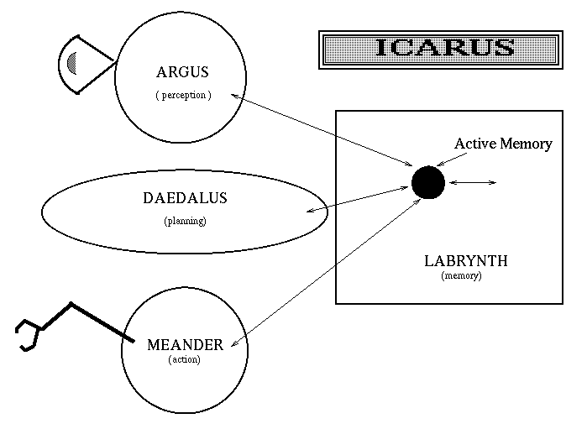
4.1 ICARUS
Information
Wissen :=
Fähigkeit (skill)
➔Problemlösungsanleitung
Konzept (concept)
➔Umgebungskonstellation
Arbeitszyklus
Recognize-act Cycle:
Mustererkennung →
Vergleich mit atomaren Konzepten →
Vermutung →
Suchen im Fähigkeitenbaum →
Lösen von Teilproblemen ODER Umgebungsveränderung

Slide 19
5. Bilanz und Ausblick
Was ist machbar…?
…Was nicht?
Danke Für die Aufmerksamkeit!

